Slide 1


UNIVERSIDAD AUTONOMA DEL ESTADO DE MEXICO
FACULTAD DE MEDICINA VETERINARIA Y ZOOTECNIA
FARMACOLOGIA
UNIDAD I y II
FARMACOCINETICA
MVZ. ESP. CERT. DESIDERIO RODRIGUEZ VELAZQUEZ

Slide 2
Propósito General
Conocer la terminología farmacológica, sus ramas auxiliares e interacción con otras ciencias, origen de los fármacos, forma de presentación, dosificación, reglamentación, normatividad y con el fin de su aplicación en el ámbito practico.

Slide 3
Farmacocinética: Es el conocimiento de los procesos de absorción, distribución y eliminación de los fármacos así como de los factores que los alteran, es esencial para la adecuada selección del preparado farmacéutico, la vía de administración, la dosis y la pauta de administración más adecuados para conseguir la máxima eficacia con el menor riesgo en un paciente.

Slide 4
Farmacocinetica
L
A
D
M
E

Slide 5
Liberación
Es el primer paso del proceso en el que el medicamento entra en el cuerpo y libera el contenido del principio activo administrado.

Slide 6
Absorción
El volumen de distribución es la constante que relaciona la cantidad de fármaco presente en el organismo, con la concentración plasmática de fármaco , y no corresponde necesariamente con ningún volumen o compartimiento anatómico reales

Slide 7
Distribución
Las moléculas del fármaco se pueden unir a las proteínas plasmáticas y a las histicas, los fármacos ácidos se unen a la albúmina, los fármacos básicos se unen a la glucoproteina acida alfa1.
Los fármacos se difunden a los tejidos periféricos mediante filtración capilar.
-Los complejos de fármaco-proteína no atraviesan las membranas biológicas.
-Los complejos de fármaco-proteína carecen de actividad.
-La cantidad de fármaco activo disponible se relaciona con la concentración de fármaco libre no unido.

Slide 8
Metabolismo
La mayor parte de los fármacos son metabolizados en general en el hígado.
El metabolismo a menudo consiste en la adición o la exposición de un grupo polar, en especial mediante reacciones oxidativas, hidroliticas o con menor frecuencia reductivas –metabolismo en la fase I- seguidas por la adición de un grupo químico de gran tamaño –metabolismo conjugativo en fase II- para incrementar la hidrosolubilidad y la excreción.

Slide 9
Excreción
La mayor parte de los fármacos o sus metabolitos son excretados por los riñones.
Durante la excreción renal pueden ocurrir tres procesos .Filtración glomerular, secrecion tubular y reabsorción pasiva.
Algunos fármacos son eliminados por el hígado en la bilis y luego excretados en las heces.
Puede haber circulación entero hepática,el fármaco excretado por la bilis es absorbido en el intestino y reexcretado por el hígado en la bilis.

Slide 10
Clasificación de los fármacos
Estructura química por ejemplo, esteroides, barbitúricos, benzodiacepinas, glucosidos.
Efecto farmacológico principal por ejemplo bacteriostático, diurético, sedante, laxante, antiemético.
Efecto fisiológico por ejemplo parasimpaticomimetico, adrenergico, bloqueante neuromuscular
Utilización diagnostica por ejemplo colorante radiográfico con contraste.
Fármacos profilácticos por ejemplo dietilcarbamacina para la profilaxis de dirofilaria.
Placebo .sustancia farmacologicamente inerte pero con actividad psicológica.

Slide 11
Vías de administración
Parenteral. IV, IM, SC., IP ,IPLEURAL, IC.
Inhalatoria
Intratecal
Intramamaria
Intravaginal
Intrauterina
Enteral. Oral, sublingual, rectal.
Topica. dermica, transdermica, topica, ocular.

Slide 12
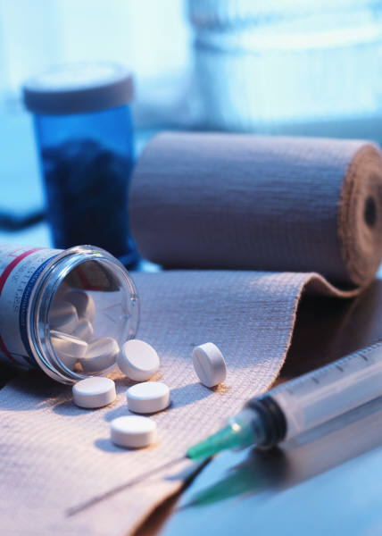
DEDEFINICIONES EN FARMACOLOGIA

Slide 13
Concentración máxima representa la concentración máxima del fármaco hallada en el plasma tras su administración.
Biodisponibilidad se define como el índice y el grado el cual se absorbe el compuesto activo o molécula activa de un producto farmacológico y alcanza la circulación.

Slide 14
Vida media es el tiempo en que la concentración plasmática tarda en reducirse a la mitad.
Tiempo máximo es el tiempo que transcurre hasta que la dosis alcanza la concentración plasmática máxima y hasta que el tiempo de absorción equipara al de disipación

Slide 15
Interacción medicamentosa
Las interacciones medicamentosas tienen lugar cuando los efectos de un fármaco se modifican por la presencia de otro. La interacción puede tener consecuencias positivas sinergia.
La interacción pude producir los siguientes resultados
Aumento de los efectos de uno u otro fármaco
Desarrollo de efectos nocivos no observados con la administración de los fármacos por separado
Inhibición del efecto de un fármaco por acción de otro
Ningún cambio en el resultado.

Slide 16
Hipersensibilidad
Las reacciones de hipersensibilidad ante las penicilinas y las cefalosporinas y sulfamidas son las informadas con mayor frecuencia en MV.
Para inducir una respuesta alérgica, una molécula del fármaco debe ser capaz de formar enlaces covalentes de macromoléculas como las proteínas .El enlace con la proteína transportadora permite la reacción con linfocitos T y macrófagos. En general, la molécula reactiva es un metabolito del fármaco.

Slide 17
Sensibilidad bacteriana
La concentración inhibitoria mínima es la cantidad de antimicrobiano que se debe alcanzar en el sitio de infección para lograr la inhibición de las bacterias

Slide 18
Las indicaciones principales de las combinaciones comprenden.
-infecciones bacterianas mixtas
-Demorar la aparición de resistencia en ciertas circunstancias especificas
-infecciones graves de etiología desconocida.
-Infecciones que ponen en peligro la vida del paciente
-Patógenos no habituales.

Slide 19
Agentes bacteriostaticos
Los agentes bacteriostáticos inhiben transitoriamente el crecimiento de microorganismos pero su efecto es reversible al interrumpir la administración.La eficacia de estos fármacos requiere mantener la CMI por encima durante un intervalo entre dosis.

Slide 20
Agentes bactericidas
Estos fármacos causan la muerte de los microorganismos .Se indican en infecciones que no pueden ser controladas o erradicadas mediante los mecanismos de defensa del huésped debido a la naturaleza o a la localización de la infección.
Los agentes bactericidas se clasifican también de acuerdo a que su acción dependa del tiempo o de la concentración

Slide 21
Evaluación y duración del tratamiento
Ante la sospecha de subdosificacion o baja penetración histica podría ser apropiado incrementar la dosificación del mismo agente o incurrir en otro fármaco. En pacientes con infecciones crónicas el tratamiento puede ser prolongado. Esto se explica por el daño presente, deterioro de la irrigación y compromiso en la inmunidad local.

Slide 22
MEDICAMENTO: Es aquel fármaco que aplicado a un organismo vivo tiende a la curación de la enfermedad para la que ha sido aplicada.

Slide 23
BIOEQUIVALENCIA (FDA)
(Food and Drug Administration) define la bioequivalencia como “la ausencia de una diferencia significativa en la velocidad y cantidad a la que el principio activo o la fracción activa en equivalentes farmacéuticos o alternativas farmacéuticas se hace disponible en el sitio de acción del fármaco cuando es administrado a la misma dosis molar en condiciones similares y en un estudio diseñado adecuadamente

Slide 24
BIOEQUIVALENCIA
Es un término utilizado en farmacocinética para evaluar comparativamente la equivalencia terapéutica in vivo entre dos formulaciones de un medicamento que contiene el mismo principio activo o fármaco

Slide 25
Para que dos medicamentos sean bioequivalentes deben ser equivalentes farmacéuticos (igual dosis y forma farmacéutica) y su biodisponibilidad, en magnitud y velocidad, debe ser similar en tal grado que sus efectos, en términos de eficacia y seguridad, serán esencialmente los mismos

Slide 26
ORIGEN DE LOS
FARMACOS

Slide 27
Los fármacos se producen de diferentes sustancias vegetales, animales o minerales , en la actualidad se distingue a los fármacos entre naturales, sintéticos y biosintèticos.

Slide 28
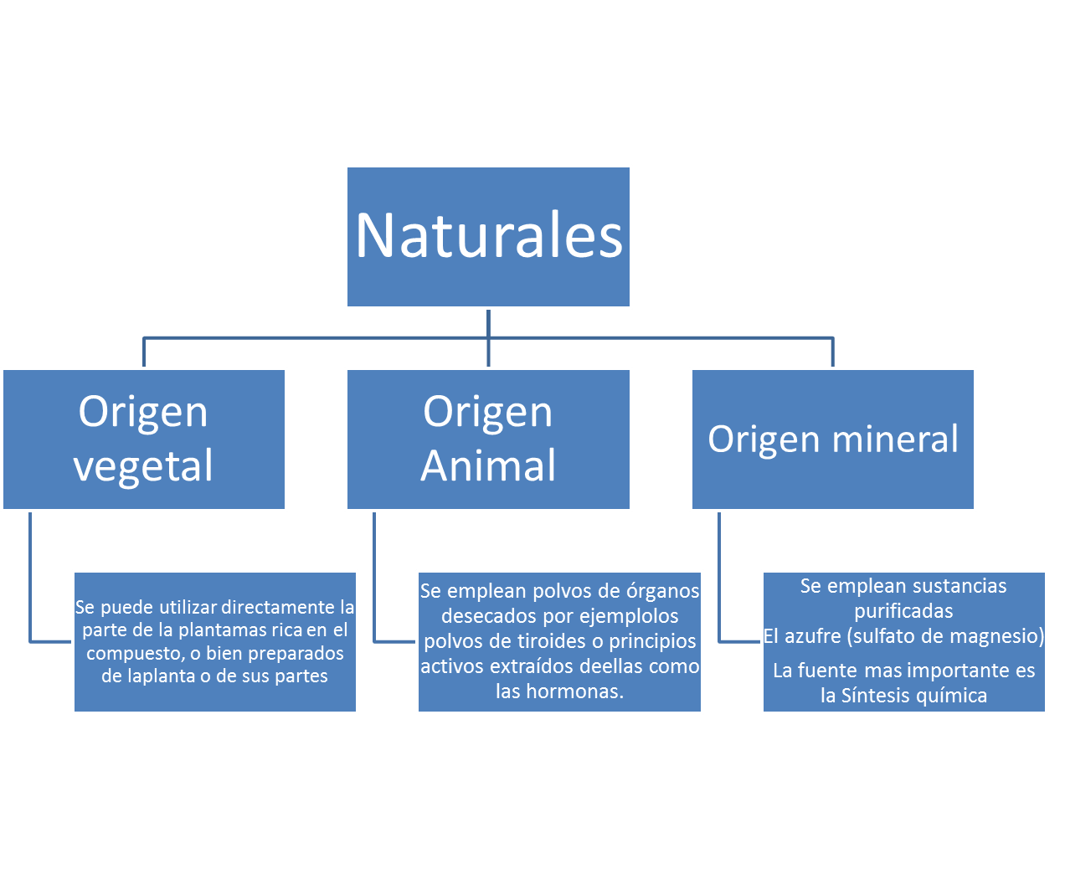

Slide 29
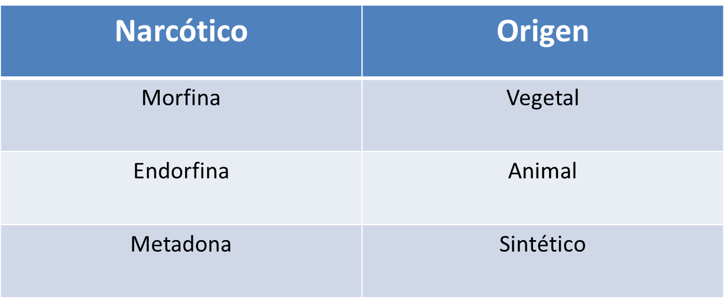

Slide 30
Sintéticos
Se obtienen de manera integra por técnicas de laboratorio y el empleo de sustancias procesadas con un mínimo o ningún uso de sustancias naturales.
(anfetaminas)

Slide 31
Biosintéticos
Añaden o eliminan radicales, fracciones u otras moléculas, modificando las propiedades iniciales de los compuestos originales.
(anticonceptivos preparados a base de esteroides vegetales )

Slide 32
FORMAS DE
PRESENTACION

Slide 33
PRESENTACIÓN DE MEDICAMENTOS
Inhalación pulmonar, administración por vía oral(polvos, cápsulas, pastillas), inyección parenteral (sustancias preparadas o para hacer preparadas en vehículo estéril y que se administran por esta vía diferente a la enteral o digestiva), aplicación externa en la piel (desparasitantes externos)

Slide 34
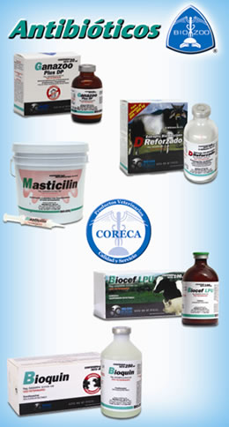
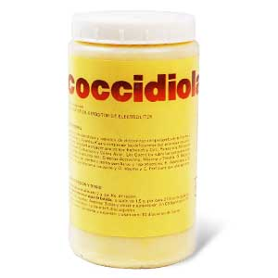
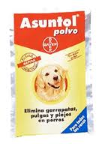
POLVOS o SÓLIDOS
Antibióticos, vitaminas, antiparasitarios, promotores del crecimiento, etc.

Slide 35
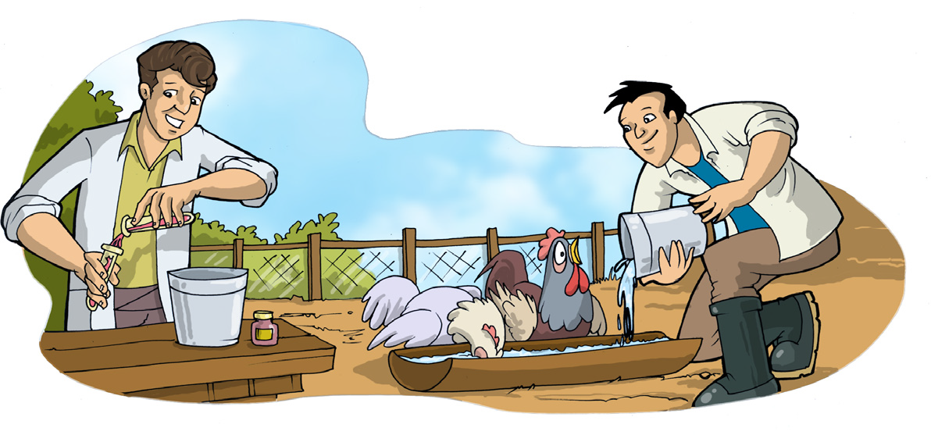
LíQUIDOS
Pueden ser para administración oral e inyectable: antibióticos, vitaminas, protectores hepáticos, antiinflamatorios, etc.

Slide 36
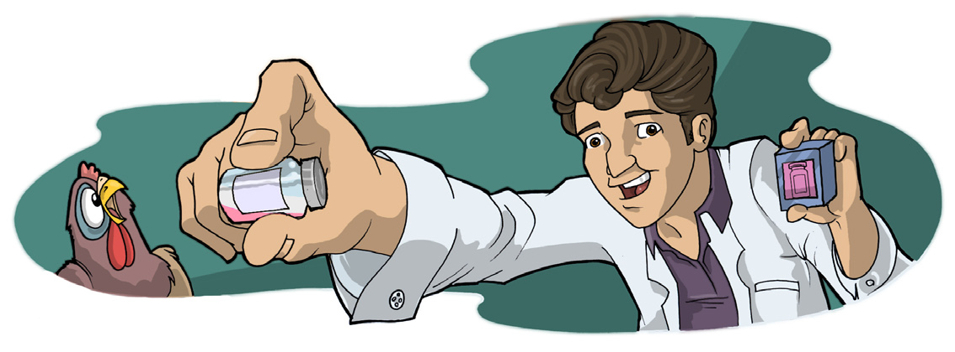
LIOFILIZADOS
Son tabletas sólidas en las cuales se envasan al vacío las vacunas vivas o modificadas

Slide 37
TIPOS DE MEDICAMENTOS
ANTIBIÓTICOS.- Son sustancias químicas que al ingresar al organismo tienen el poder de disminuir el desarrollo o destruir bacterias u otros microorganismos controlando el desarrollo de la enfermedad.

Slide 38
ANTIPARASITARIOS.- Son sustancias que se administran vía oral y sirven para matar parásitos o lombrices intestinales

Slide 39
Albendazol
Piperazina
Ivermectina

Slide 40
ANTICOCCIDIALES.- Son sustancias químicas que al administrarse oralmente y junto con el alimento permiten el control de la enfermedad denominada coccidiosis de alta incidencia mortal en las aves

Slide 41
Nicarbazina
Toltrazuril
Salinomicina
Diclazuril
Monensina
Clopidol

Slide 42
ANTIINFLAMATORIOS y ANTIPIRETICOS.- Productos que ayudan a disminuir el dolor e inflamación de los tejidos o músculos, asi como disminuir la fiebre.
Aines.

Slide 43
VITAMINAS y MINERALES.- Sustancias consideradas de importancia para el funcionamiento del organismo de los animales, éstas se presentan sólidas o líquidas y pueden ser administradas conjuntamente con el alimento o agua de bebida.

Slide 44
VITAMINAS
A, B1, B2, B6, B12, C, D3, E, K3
MINERALES
Calcio, Fósforo, Magnesio, Manganeso, Sodio, Cloro

Slide 45
PROTECTORES HEPÁTICOS.- Son sustancias que favorecen la desintoxicación del hígado, mejorando su funcionamiento, esto permite un mejor aporte de sustancias para el proceso digestivo y mayor aprovechamiento de los alimentos.

Slide 46
BRONCOSECRETOLÍTICOS. - Sustancias que facilitan la eliminación de moco de las vías respiratorias favoreciendo la expectoración

Slide 47
Bromexina
Guayacol
Eucaliptol

Slide 48
PROMOTORES DEL CRECIMIENTO.- Son en su gran mayoría antibióticos que se los administra en dosis menores a las terapéuticas pero por períodos más largos y constantes, con la finalidad de controlar las bacterias dañinas en los intestinos lo cual favorece el aprovechamiento de los alimentos

Slide 49
Oxitetraciclina
Bacitracina de zinc
Tilosina
Olaquindox

Slide 50
DOSIFICACIÓN

Slide 51
DOSIFICACIÓN
Conociendo el peso del individuo y la dosis del principio activo, obtenemos la cantidad de sal activa necesaria para el paciente.
La dosis de un agente antibiótico H es de 10 mg / kg de peso.
1 kg de peso se administran 10 mg de la sal activa.
50kg- 500 mg total de ese principio activo.

Slide 52
Ejemplo: el medicamento comercial que contiene el antibiótico H está fabricado con una concentración de 5 % del principio activo. Esto indica que hay 5 g de principio activo por cada 100 ml del producto comercial.
Si 5 gramos están en 100 ml del producto comercial en cuantos ml estarán 500 mg.
5 g es a 100 ml
500 mg es a X
Primero hay que convertir los gramos a miligramos para poder hacer el cálculo.
5000 mg es a 100 ml
500 mg es a X
Se multiplica: 500 por 100 y el resultado de divide entre 5.000. El resultado de esto es 10 ml

Slide 53
DOSIFICACIÓN
Canino “Boxer”, de 9 años de edad con un peso de 39 kg, al cual se diagnosticó colitis y diarrea. El tratamiento a seguir es el siguiente:
Sustancia activa (S. A.): sulfas-trimetropim. 480mg-5ml
Dosis de 15mg-kg
Administrar??????

Slide 54
REGLAMENTACION
DE LOS
FARMACOS

Slide 55



Antecedentes
Sulfonamida “milagrosa”
Elixirsolubilizado con dietilenglicol”
talidomina
Vacuna contra la tuberculosis

Slide 56

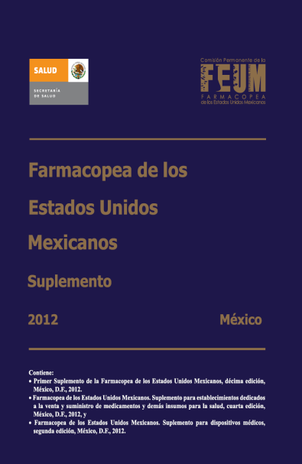

Rige en EUA y Europa
Rige la medicina veterinaria
Rige la medicina humana

Slide 57
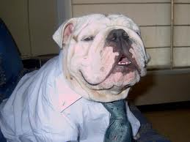
ASPECTOS LEGALES

Slide 58
RECETA
R.p.e. O Rx??????????????????

Slide 59
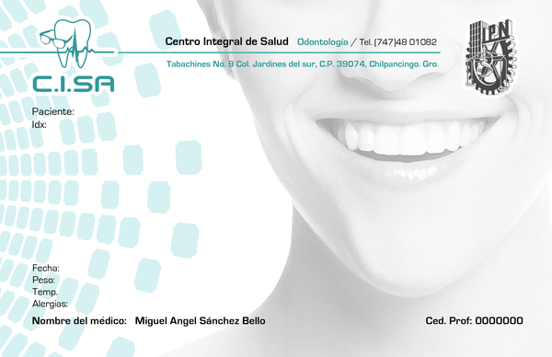
# telefonico
Nombre y direccion de dueño nombre del paciente y espacio breve para :
Especie, raza, edad, sexo, señas particulares
Direccion del consultorio
Nombre de la universidad
Numero de cedula profesional
Nombre y apellidos

Slide 60
BIBLIOGRAFIA
Adams R.H.;(2001) Veterinary Pharmacology and Therapeutics 8th editions. Blackweell publishing ISBN: 13:978-0-8138-1793-9.
Adams R.H.;(2003). Farmacología y terapéutica veterinaria. 2nd edición. Ed. Acribia, S. A. ISBN: 84-200-1000-6.
Booth N, H.; MC. Donald, L, E., (1987) Farmacología y Terapeutica veterinaria editorial acribia. Zaragoza, España. ISBN: 84-200-0587-8.
Botana, L. M., Landoni, F., Martín-Jiménez, t.: (2002) Farmacología y Terapéutica Veterinaria. MC GRAW-HILL Interamericana de España, S. A. U., Madrid, España. ISBN 84-486-0471-7
Boyce P. Wanamaker. (2000). Applied pharmacology for the veterinary technician. 2nd ed. W. B. Saunders. ISBN: 0-7216-8577-3.
Fuentes V, O.: ( 1988) Farmacología y terapéutica veterinaria. nueva editorial interamericana. México, D. F.
ISBN 968-25-1143-7

Slide 61
Maddison J. E., Stephen W.P, Church D. (2004) Farmacología clínica en pequeños animales. Inter-médica. Buenos Aires. ISBN 950-555-275-0
Plumb. (2010). Manual de farmacologia veterinaria. 6 edicion. Editorial intermedica. ISBN: 978-0-8138-1097-3.
Riviere J. E. (2009). Veterinary pharmacology and therapeutics. Ed. Wiley- Blackwell. ISBN: 978-0-8138-2061-3.
Serrano, H.S. Y Ocampo C. L. (2006) Farmacología veterinaria McGraw- Hill / Interamericana editores, S.A. DE C.V. México, D.F.
Sumano L, H: ( 2006) Farmacología veterinaria. McGraw-Hill. México, D.F. ISBN 970-10-5696-5
Woodward K. N. (2009). Veterinary Pharmacovigilance. Ed. Wiley-Blackwell. ISBN: 978-1-4051-6968-4.

